Slide 1

Środowisko wieloagentowe uczenia przez wzmacnianie inspirowane ekosystemami naturalnymi
Autor: Bartłomiej Tarcholik
Promotor: dr hab. Adrian Horzyk, prof. AGH

Slide 2
Cel pracy
Głównym celem pracy była implementacja inspirowanego naturalnymi ekosystemami środowiska wieloagentowego uczenia przez wzmacnianie, w którym agenci reprezentujący ryby walczą o przetrwanie.
Praca miała na celu położenie podwalin pod większy projekt, który umożliwiłby symulację rzeczywistych środowisk wodnych oraz pozwoliłby na badania nad zachowaniem organizmów w nich żyjących.

Slide 3
Założenia projektu
Skalowalność – mapa może mieć dowolną wielkość, nie wpływa to na złożoność obliczeń
Zmienne parametry środowiska – możliwość regulacji startowej populacji, ilości pożywienia, nagród czy zasięgu wzroku
Nagrody i kary oparte na potrzebach życiowych – żywienie, energia na ruch, śmierć i odnoszenie ran
Obserwacje inspirowane wzrokiem i rozumieniem przestrzennym

Slide 4
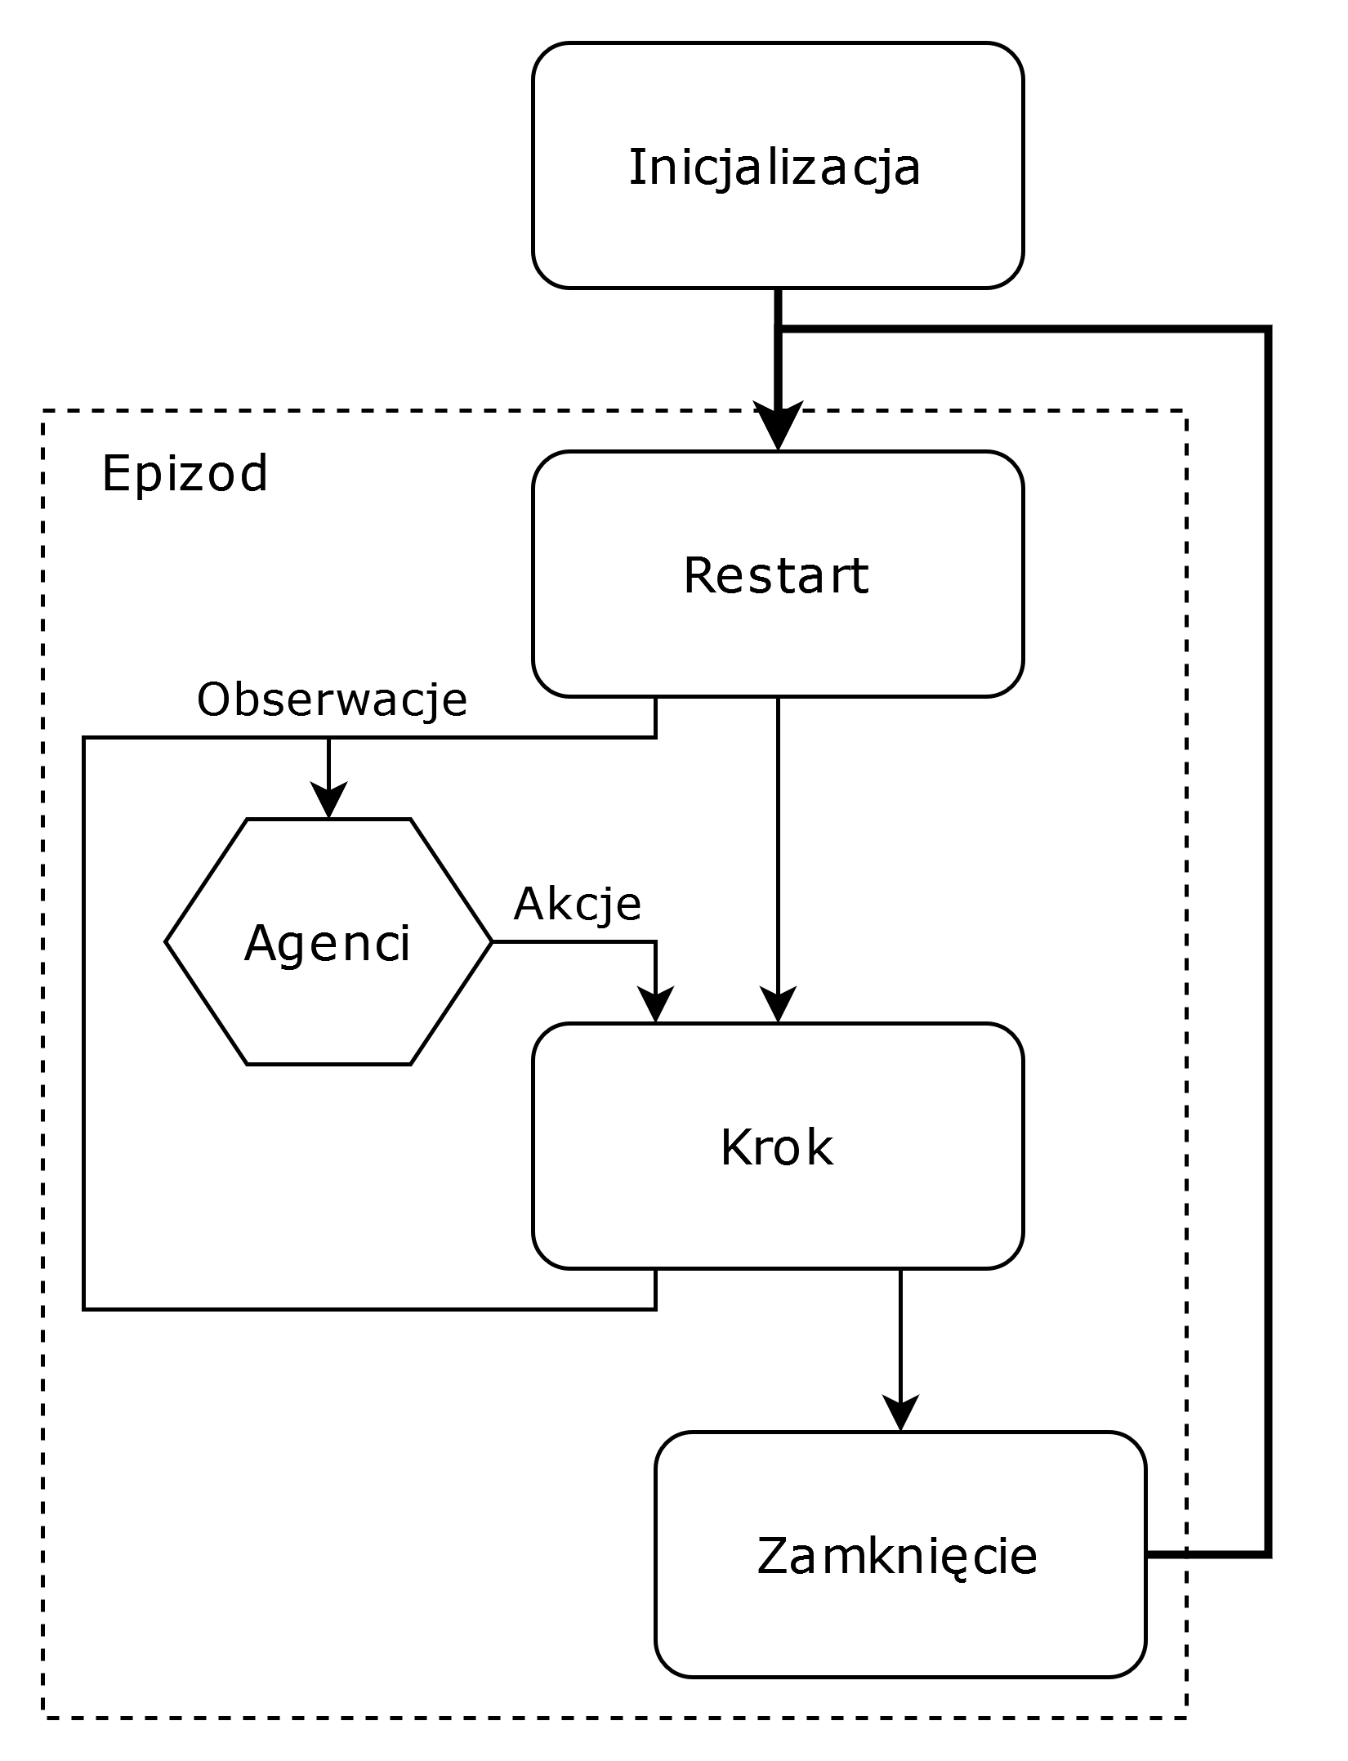
Cykl działania środowiska
Środowisko składa się z 4 głównych funkcji:
Inicjalizacja – wczytanie pliku mapy, inicjalizacja stałych
Restart – odnowienie danych agentów, wygenerowanie mapy i pozycji agentów oraz pożywienia
Krok – wykonanie akcji każdego agenta, obliczenie nagród i kar za te akcje
Zamknięcie – usunięcie okien wizualizacji
Rys. 1: Cykl działania środowiska

Slide 5
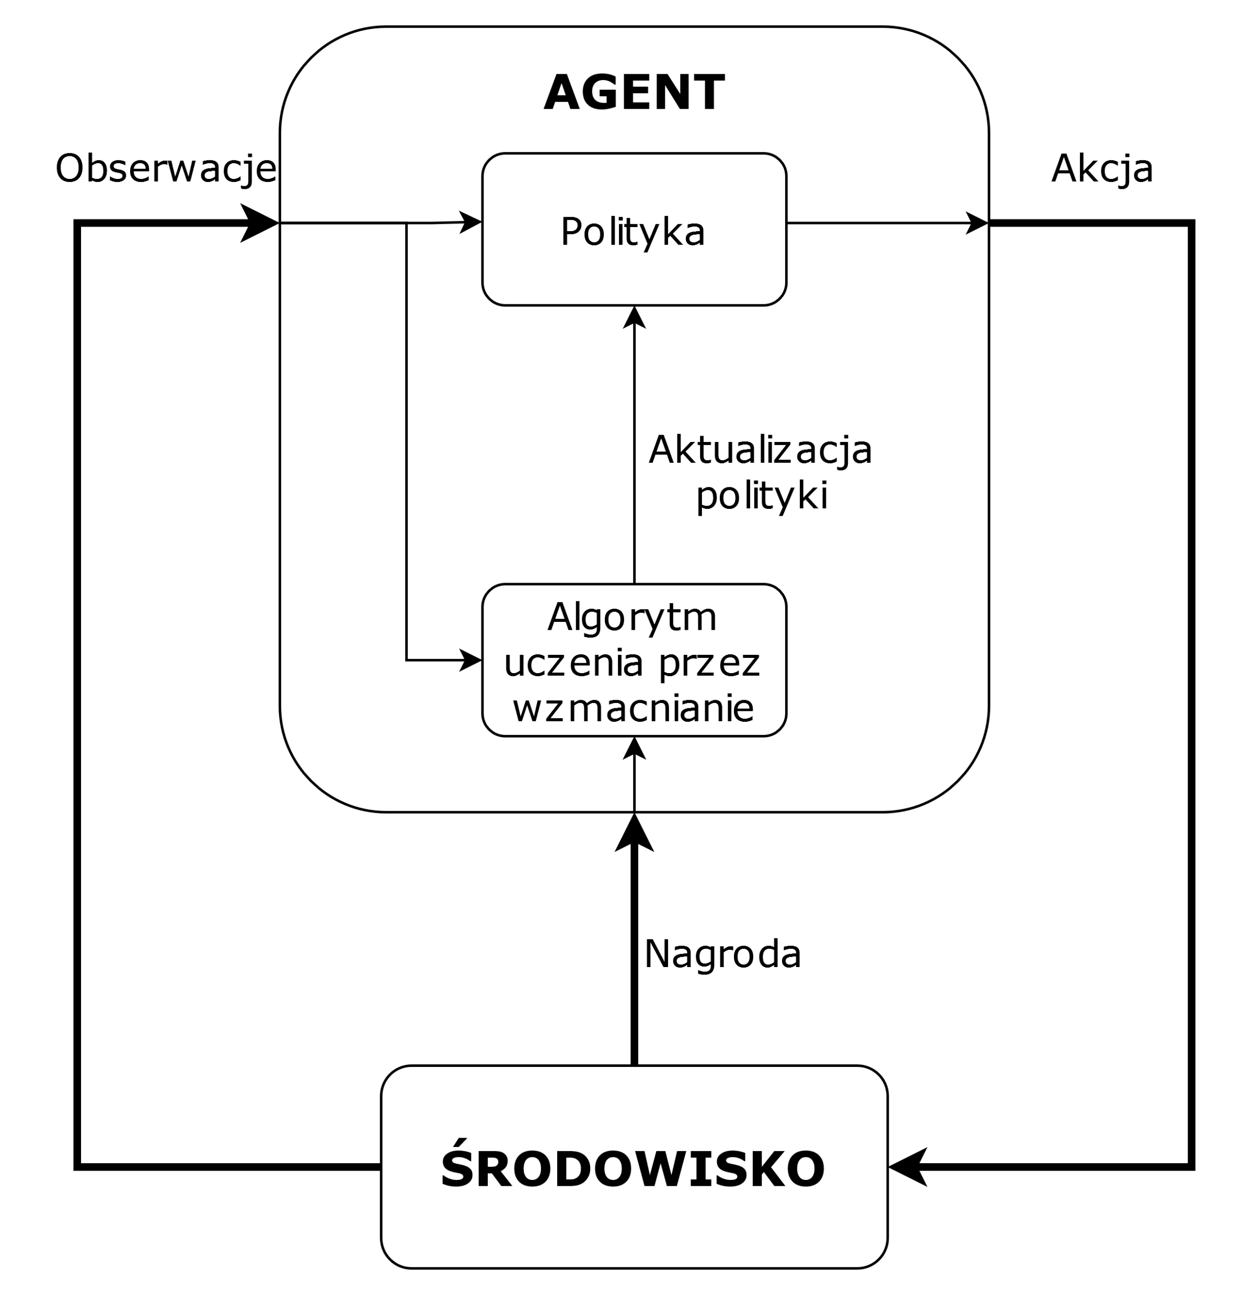
Działanie agenta Nagrody i kary
Algorytm uczenia motywowany jest maksymalizacją nagród:
Za bycie blisko pożywienia
Za zdobycie pożywienia
Oraz minimalizacją kar:
Za ruch
Za wykonanie nielegalnej akcji
Za odniesienie obrażeń lub śmierć z głodu/ran
Rys. 2: Przepływ danych w trakcie szkolenia

Slide 6
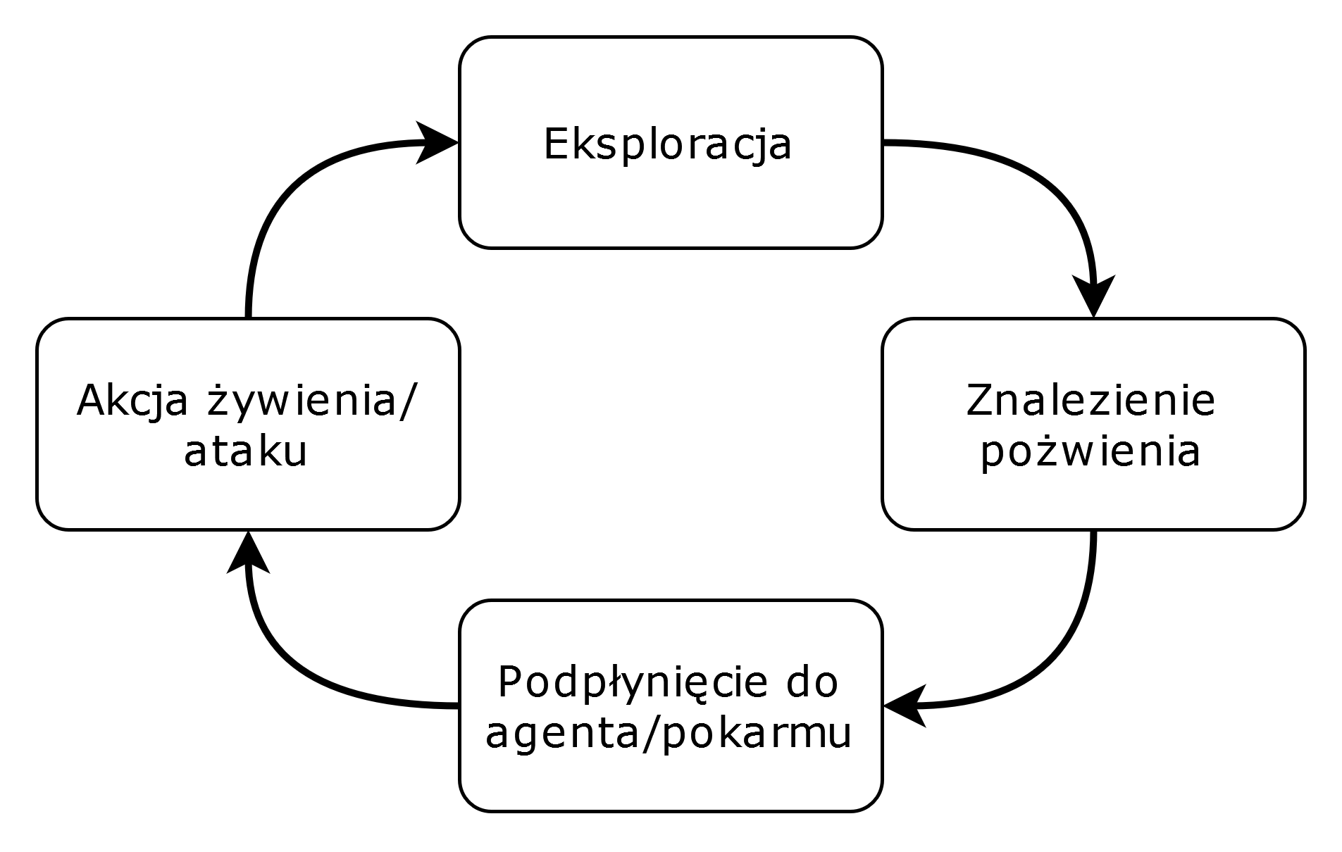
Cykl zachowania agenta
Główną motywacją agenta jest zdobywanie punktów pożywienia, co przedłuża jego życie.
Zdobywać je można poprzez jedzenie pokarmu lub atakowanie innych agentów.
Utrata punktów życia lub pożywienia oznacza śmierć agenta.
Rys. 3: Cykl zachowania agenta

Slide 7
Wnioski ze szkolenia
Rys. 4: Przebieg value loss dla drugiej partii szkolenia
Wyszkolono ponad 100 polityk używając algorytmu PPO w implementacji Stable-Baselines3
Szkolenie przebiegało w partiach, każda następna wyciągała wnioski z poprzedniej
Optymalną długością uczenia było 3-5 milionów kroków
Najważniejszymi parametrami był współczynnik dyskontowy oraz ilość analizowanych na raz przez algorytm danych

Slide 8
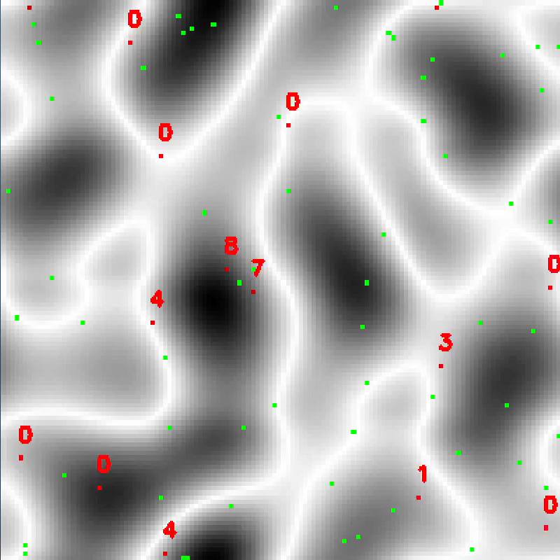
Przykładowa wyszkolona polityka
Agenci świadomie podpływają w okolice pożywienia
Relatywnie skutecznie wykonują akcję żywienia
Okazyjnie atakują innych agentów
Powtarzają akcje gdy nie są w stanie znaleźć lepszego rozwiązania
Rys. 5: Wizualna reprezentacja działania

Slide 9
Podsumowanie i przyszłość projektu
Osiągnięcia pracy
Przyszłość projektu
Zaimplementowano w pełni sprawne środowisko MARL zgodne z aktualnymi standardami
Umożliwiono zmianę parametrów środowiska przez użytkownika
Algorytm środowiska symuluje interakcję organizmów żywych
Wytrenowano ponad 100 polityk, wyłoniono oraz opisano 3 najlepsze polityki zachowania
Możliwość rozszerzenia o nową funkcjonalność agentów i środowiska
Podwaliny pod pełną symulację dowolnego środowiska wodnego, np. interakcji różnych gatunków w akwarium lub jeziorze
Osobna maska akcji pozwoliłaby na kompletną eliminację problemu akcji nielegalnych

